Slide 1
REACCIONES DE SUSTITUCIÓN
CÁTEDRA DE QUÍMICA ORGÁNICA I I
DPTO. DE QUÍMICA INDUSTRIAL Y APLICADA
Profesor: Dr Edgardo Calandri

Slide 2
REACCIÓN DE SUSTITUCIÓN O DESPLAZAMIENTO
Son aquellas en donde un átomo o grupo de átomos, en una molécula, es reemplazado por otro.
Sustitución nucleofílica: el átomo o grupo de átomos es reemplazado por una especie rica en electrones, el nucleófilo (nucleófilo significa «ávido de núcleo», es decir, de carga positiva)
NUCLEÓFILO
GRUPO SALIENTE
SITIO CON DENSIDAD DE CARGA POSITIVA
ENLACE POLAR

Slide 3
Inversión de Walden
En 1896 Paul Walden, descubre que podía interconvertir enantiómeros puros del ácido málico.
Años más tarde Kenyon y Phillips explicaron este fenómeno a través de un mecanismo «concertado», en donde el nucleófilo desplaza al grupo saliente a medida que se va incorporando a la molécula:

Slide 4
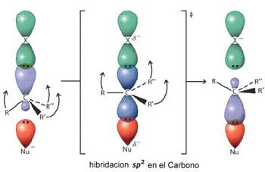
Si el carbono es quiral, se observa inversión de la configuración:
La reacción transcurre a través de un estado de transición en donde el carbono adopta una hibridación sp²:
Estado de transición
El nucleófilo interactúa con el lóbulo posterior del orbital sp³ del carbono.
El grupo saliente queda libre
El carbono finalmente adopta la hibridización sp³ al unirse covalentemente con el nucleófilo
Lóbulo p del carbono sp₂

Slide 5
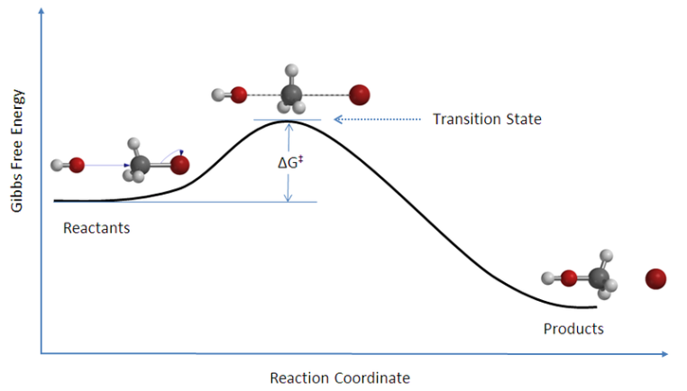

La ecuación de velocidad, para estas reacciones, es función de ambos reactivos:
    $v=k∙\left[Nu\right]∙[reactivo]$
Para el ejemplo anterior la expresión sería:
    $v=k∙\left[{OH}^{−}\right]∙[2_iodobutano]$
Esta expresión nos indica que la reacción es de 2º orden (1º orden en cada reactivo)
De allí reciben el nombre de reacciones de Sustitución Nucleofílica Bimolecular ó S_{N}2
Bimolecular significa que son dos las moléculas que determinan la velocidad de reacción; en nuestro caso, nucleófilo y reactivo

Slide 6
FACTORES QUE AFECTAN LA VELOCIDAD DE LAS REACCIONES S_{N}2
Son cuatro los factores que la afectan:
Sustrato
Nucleófilo
Grupo saliente
Solvente
Analicemos cómo actúan…

Slide 7
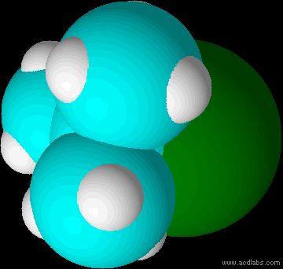
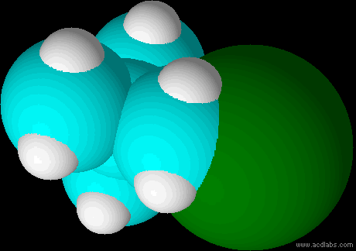
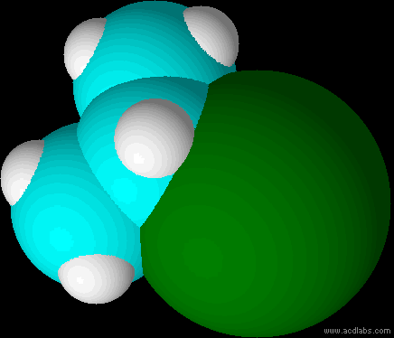
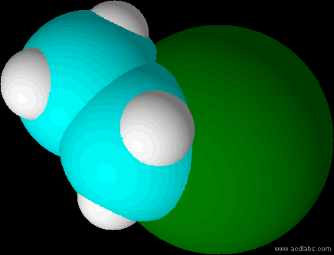
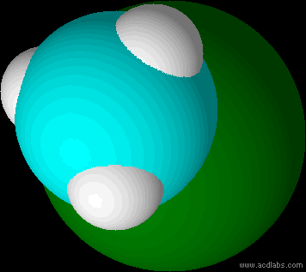
El sustrato
Grado de sustitución: el estado de transición requiere un enlace parcial del nucleófilo con el átomo que porta al grupo saliente; entonces, a mayor sustitución, mayor dificultad tendrá el nucleófilo para acceder a ese carbono.
REACTIVIDAD S_{N}2 CRECIENTE
3º
Neo.
2º
1º
metilo
Terciario neopentilo secundario primario metilo
Velocidades relativas:
< 1 1 500 40.000 2.000.000

Slide 8
Nucleófilo
Su naturaleza tiene gran efecto sobre la S_{N}2
Pueden ser neutros o con carga negativa.
Si tiene carga negativa el producto será neutro
Si el nucleófilo es neutro, el producto final tendrá carga positiva
No hay vinculaciones muy precisas entre naturaleza del nucleófilo y reactividad.
Se debe a que la nucleofilicidad de un átomo o grupo de ellos depende del sustrato, del solvente e incluso de las concentraciones...

Slide 9
Pero podemos hacer algunas generalizaciones útiles:
Nucleofilicidad y basicidad aumentan juntas, generalmente: una base siente atracción por protones (positivos) de igual modo que un nucleófilo por un carbono deficiente de electrones (densidad de carga positiva)
La nucleofilicidad es común que aumente al bajar en una columna de la tabla periódica. Por ej: HS⁻ es mejor nucleófilo que HO⁻. Para los halógenos I⁻ > Br⁻ > Cl⁻.
Los nucleófilos con carga suelen ser mejores que los neutros: por ej: OH⁻ es mejor que H₂O y NH₂⁻ que NH₃. Por eso las reacciones S_{N}2 generalmente se conducen en condiciones alcalinas.
Orden creciente de nucleofilicidad
Nu: H₂O CH₃CO₂⁻ NH₃ Cl⁻ OH⁻ CH₃O⁻ I⁻ CN⁻ HS⁻

Slide 10
Grupo saliente
Dado que salen cargados negativamente, los que mejor estabilicen la carga, mejor grupo saliente serán.
Por ello, las bases más débiles (conjugadas de ácidos fuertes) serán los mejores.
En el estado de transición, la carga se distribuye (deslocaliza) entre nucleófilo y grupo saliente, mientras más la estabilice, más baja será la energía de ese estado y mayor la velocidad de reacción
Reactividad del grupo saliente
Grupo saliente: HO⁻, NH₂⁻, OR⁻ F⁻ Cl⁻ Br⁻ I⁻ TosO⁻
<< 1 1 200 10.000 30.000 60.000

Slide 11
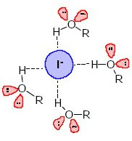
Solvente
Los solventes afectan la velocidad de las reacciones S_{N}2, al estabilizar o no al nucleófilo
Los solventes próticos (alcoholes, agua, etc) forman puentes de hidrógeno con el nucleófilo, bajan su energía y reducen así la velocidad, al estabilizarlo por solvatación:
El solvente prótico estabiliza al nucleófilo y aumenta la Ea
Los solventes apróticos, no pueden formar puentes de hidrógeno con el nucleófilo y por eso elevan su energía. Sin embargo, pueden solvatar los cationes que acompañan a nucleófilos cargados, solubilizándolos.
El solvente aprótico estabiliza al catión pero deja desnudo y disponible al nucleófilo: disminuye la Ea

Slide 12
En resumen: factores que afectan a la S_{N}2
Sustrato: el impedimento estérico aumenta la Ea y disminuye la velocidad de reacción
Nucleófilo: los que poseen carga negativa son mejores que los neutros. Mientras menos estables sean, más reactivos serán.
Grupo saliente: mientras más estabilizan la carga negativa, mejores son.
Solvente: los apróticos son mejores pues no solvatan al nucleófilo pero sí al catión acompañante.

Slide 13
Efecto de cada factor sobre el diagrama de energía
Sustrato impedido
Buen nucleófilo
Sustrato no impedido
Energía
Energía
Mal nucleófilo
Avance de la reacción
vance de la reacción
Mal grupo saliente
Disolvente aprótico
Energía
Buen grupo saliente
Energía
Disolvente prótico
Avance de la reacción
Avance de la reacción

Slide 14

Un mecanismo diferente…
Dijimos que la S_{N}2 se ve favorecida cuando el sustrato no está impedido, el nucleófilo está cargado negativamente y el solvente es aprótico, pero…
¿Qué pasa si estamos ante una situación opuesta: un sustrato estéricamente impedido, un nucleófilo sin carga y un solvente prótico?
Diríamos que la reacción no tendría lugar, verdad?
Las reacciones que se presentan a continuación muestran un resultado completamente opuesto al esperado:
$\frac{v(terciario)}{v(primario)}$= 10⁶
Halogenuro 3º
Solvente prótico; es a la vez nucleófilo neutro
Halogenuro 1º

Slide 15

¿Cómo se explica ese resultado?
Estudios realizados sobre la cinética de la reacción, muestran que sólo depende del sustrato:
$v=k∙[sustrato$]
Para este caso concreto, la ecuación de velocidad sería:
$v=k∙[Bromuro de ter_butilo]$
Si sólo depende de la concentración del bromuro, entonces sólo este reactivo interviene en la etapa determinante de la velocidad.
Como el sustrato posee al grupo saliente, es lógico pensar que en la etapa determinante sucede la pérdida de ese grupo.
El mecanismo completo es el siguiente:
Carbocatión
Etapa determinante de la velocidad

Slide 16
Este tipo de reacciones nucleofílicas se denominan Sustitución Nucleofílica Unimolecular o S_{N}1.
El diagrama de energía para este tipo de reacciones, tiene la siguiente forma:
Estado de transición más importante (etapa lenta)
Energía
Estados de transición poco importantes (etapas rápidas)
ΔG‡
Carbocatión intermediario
Avance de la reacción

Slide 17
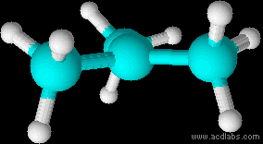
Estereoquímica de las S_{N}1:
En la etapa determinante el grupo saliente se lleva el par de electrones del enlace
El carbocatión es deficiente en e⁻ en el carbono que porta la carga
Ese carbono adopta la hibridización Sp²
Carbocatión con estructura plana
Lóbulos P
vacíos

Slide 18
Existe la misma probabilidad de ataque del nucleófilo por ambos lóbulos:
H₂O
Si el carbono que porta el grupo saliente es quiral, el resultado final será un compuesto racémico. Por ejemplo:
I⁻
- Cl⁻
50%
50%

Slide 19
Factores que afectan a la S_{N}1:
El sustrato:
Según el postulado de Hammond, lo que estabiliza al intermediario también estabiliza al estado de transición que lo precede.
Estabiliad creciente del carbocatión
Energía
E. Transición más estable
Intermediario más estable
Avance de la reacción

Slide 20
El grupo Saliente
Un buen grupo saliente será aquel capaz de estabilizar la carga negativa, a medida que esta se separa del carbocatión.
Los mejores grupos salientes serán, al igual que en la S_{N}2, las bases conjugadas de ácidos fuertes
δ⁺
δ⁻
A medida que Br se aleja de C, el par de electrones se va hacia aquel.
H₂O F⁻ Cl⁻ Br⁻ I⁻ TosO⁻
Reactividad del grupo saliente

Slide 21

El nucleófilo
¿Será importante aquí?
$$v=k∙[Bromuro de ter−butilo]$$
No participa en la ecuación de velocidad
Estado de transición
El estado de transición en el que participa el nucleófilo es de baja energía.
Energía
Carbocatión intermediario
Avance de la reacción
Dado que la cinética de 1º orden sólo indica dependencia del sustrato, el nucleófilo no participa y no incide sobre la velocidad de reacción
Nucleófilos sin carga tienen igual chance de reaccionar que los cargados

Slide 22
El solvente
¿Cómo afecta el disolvente a la velocidad de las S_{N}1?
Lo hace estabilizando, o no, al estado de transición
El nucleófilo no interviene y por consiguiente, no influye en la velocidad de la reacción
Los solventes polares, próticos o no, estabilizan bien al carbocatión y, como ya vimos, también bajarán la energía del estado de transición.
E. Transición
De alta energía
E. Transición
De baja energía
Intermediario s/solvatar (alta energía)
Intermediario solvatado (baja energía)
RX + Nu⁻
RNu + X⁻

Slide 23
La polaridad del solvente se expresa por la polarización eléctrica (constante dieléctrica, P)
Solvente | Próticos | Apróticos
Hexano |  | 1,9
Éter etílico |  | 4,3
Dimetilformamida |  | 38
Dimetilsulfóxido |  | 48
Etanol | 24,3
Metanol | 33,6
Agua | 80,4
…Por estabilización creciente del estado de transición
Al incrementar la polaridad, aumenta la velocidad…
Etanol Agua/Etanol Agua/Etanol Agua
100% 40%/60% 80%/20% 100%
1 100 14.000 100.000
Reactividad creciente debida al disolvente

Slide 24
Algunas particularidades:
El deuterio tiene igual tamaño que el hidrógeno (no hay problema estérico)
Este carbono es quiral. Permite medir la relación retención/inversión
Formación de un par iónico:
Retención: 40%
El Br⁻ demora en separarse y «molesta» el ingreso del nucleófilo por ese lado
Inversión: 60%
La consecuencia de la formación de pares iónicos es que la racemización no es completa, produciéndose un exceso de inversión, en detrimento de la retención de la configuración.

Slide 25
Reordenamientos:
Sin reordenar
reordenado
Ó…
La transposición del ión hidruro permite la formación de un ión carbonio más estable.
Se obtiene una mezcla en donde predominará el derivado del carbocatión más estable (reordenado)

Slide 26
Otro caso; transposición de metilo:
La formación de este isómero no es posible:
Ni Por S_{N}2, por impedimento estérico
Ni por S_{N}1, porque es Carbono 1º.
100%
0%
Este reordenamiento es concertado: el metilo se desplaza hacia el metileno terminal, en simultáneo con la salida del bromo

Slide 27
¿Cuál es el mecanismo?
La cinética de esta reacción es de primer orden, como una S_{N}1
Sin embargo, el grupo saliente está en carbono 1º: debería ser una S_{N}2
¿Cómo se explica?
Nucleófilo y grupo saliente están en la misma molécula (sustitución nucleofílica intramolecular)
La cinética refleja este hecho
Pero el mecanismo es concertado, como en toda S_{N}2

Slide 28
Ejemplos de sustituciones nucleofílicas
La mostaza nitrogenada es un medicamento de uso oncológico. Se cree que actúa a nivel de ADN, impidiendo que se replique:
Mostaza nitrogenada
ADN bloqueado
Fragmento de ADN
Sustitución nucleofílica intramolecular
Ataque nucleofílico intermolecular (SN2)

Slide 29
SEGUIMOS LA PRÓXIMA CLASE

